Slide 1

Fase A: Oriëntatiefase
Kwaliteitszorg opleiding tot verpleegkundige

Slide 2
Lesdoelen
Aan het einde van de les ben je op de hoogte van de algemene regels die behoren bij het kwaliteitsproject van leerjaar 4
Aan het einde van de les ben je in staat om het belang & het doel van het kwaliteitsproject uit te leggen
Aan het einde van de les ben je globaal op de hoogte van de fases A t/m D middels de beoordelingsrubric, vandaag starten we met fase A; oriëntatie onderwerp
Aan het einde van de les ben je in staat een start te maken met je POP & PAP

Slide 3
Algemeen geldende regels kwaliteitsproject
Lessenserie bestaat uit 20 lessen (telkens 1 les theorie, gevolgd door 1 les ZW met ondersteuning docent)
Stage kijkt het kwaliteitsproject na, school is ondersteunend
Het kwaliteitsproject bestaat uit de fases A t/m D; iedere fase moet door stage worden goedgekeurd middels het GO-formulier (GO-formulier staat in Teams)
Gebruik tijdens het maken van het kwaliteitsproject het Word document beoordelingscriteria
Het kwaliteitsproject is een examen ‘’Werkt aan het bevorderen en bewaken van kwaliteitszorg ‘’ (B1K2W3) en wordt op de afdeling gepresenteerd tijdens een van de examendagen, voorafgaand volgt op school een oefenpresentatie

Slide 4
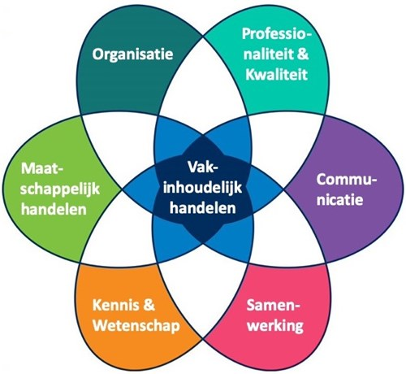
Belang kwaliteitszorg als MBO verpleegkundige
Verbeteren van kwaliteit van de beroepstaken en werkzaamheden is een onderdeel van het beroep van de MBO- verpleegkundige, dit uit zich o.a. als volgt:
-deelname aan werkgroepen/intervisiegroepen/onderzoek
-signaleren van knelpunten op de afdeling
-aanspreken van collega’s op het correct gebruik van voorschriften

Slide 5
Doel kwaliteitsproject
Je signaleert een ‘’probleem’’ of verbeterpunt in de praktijk
Je onderzoekt dit probleem en geeft vervolgens aanbevelingen voor de praktijk door middel van praktijk- en literatuuronderzoek
Zo wordt er dus écht iets met jouw onderzoek gedaan
*voorbeeld kwaliteitsproject wordt gepresenteerd aan de groep

Slide 6
Fase A: oriëntatiefase
Beschrijving van de afdeling (patiëntencategorie, organisatie, visie/missie/doel, het team)
Formulering van het onderwerp (relevant, afgebakend, gedefinieerd, haalbaar binnen de tijd)
Persoonlijke motivatie door middel van minimaal 2 argumenten
Motivatie van de afdeling
Relevantie voor de afdeling/het verpleegkundig beroep (theoretische relevantie, maatschappelijke relevantie en praktische relevantie); zie volgende dia voor uitleg over ‘relevantie’
Aanvullingen van de opdrachtgever op stage
*zie document beoordelingscriteria fase A

Slide 7
Relevantie (praktijk)onderzoek
Relevantie toont het nut van een onderzoek aan
Een onderwerp is relevant als:
→Het probleem nog niet eerder beantwoord/ onderzocht is;
→Het probleem de moeite van het beantwoorden waard is;
→Het probleem een optimale opbrengst heeft.

Slide 8
3 soorten relevantie
Theoretische relevantie; draagt kennis aan voor nieuwe theorievorming waardoor wetenschappelijke kennis wordt vergoot
Maatschappelijke relevantie; draagt kennis aan voor veranderen/oplossen van een maatschappelijk probleem
Praktische relevantie; draagt bij aan verbetering in de (beroeps)praktijk

Slide 9
Start POP & PAP
POP= persoonlijk ontwikkelplan
→wat wil je leren/ontwikkelen
→doelen zo SMART mogelijk formuleren
PAP= persoonlijk activiteitenplan
→beschrijf je hoé je de leerdoelen gaat behalen

